Slide 1

玩仔天地-網路行銷
指導老師： | 林裕淇
組長： | 沈柏宏
組員： | 鄧翔憶 林冠成 張若芸 楊宜婷 董一麟

Slide 2
目錄
概述
組員分工
網站內容
財務與庫存狀況

Slide 3
概述
我們從露天拍賣當我們的行銷管道，先在上面建立起店鋪，之後再由我們在有迪士尼授權過的廠商批貨，批到貨後先進行照片拍攝，因為我們商討後發現照片也是吸引顧客的關鍵，因此商品到貨後先進行拍照，之後由我們人員進行圖片去背，照片上標註LOGO，在進行上架作業。
商店名稱：玩仔天地，開店於2014年11月，是一群有想法和喜歡迪士尼周邊商品的人所聚集的在一起的，我們希望在玩仔天地的大家能夠找到屬於自己的迪士尼商品，找回童年那份最初的純真，回到最初的自己，那個單純又天真的小朋友。

Slide 4
組員分工
組員名稱 工作項目 | 沈柏宏 | 林冠成 | 鄧翔憶 | 張若芸 | 楊宜婷 | 董一麟
財務管理 |  |  |  | ✓
文書處理 | ✓ | ✓ | ✓ |  |  | ✓
賣場建立 | ✓ | ✓ | ✓ | ✓ | ✓ | ✓
進貨 | ✓ |  |  | ✓ | ✓
拍品拍攝 |  |  |  | ✓ | ✓
圖片處理 |  |  |  |  |  | ✓
商品上架 |  | ✓ | ✓
賣場維護 |  |  |  | ✓ | ✓
出貨 |  |  |  | ✓ | ✓
存貨管理 |  |  |  |  | ✓
面交資訊 |  | ✓
促銷活動 | ✓ | ✓ | ✓ | ✓ | ✓ | ✓
商品DM |  |  |  |  | ✓ | ✓
簡報製作 |  |  |  | ✓ | ✓
會議紀錄 | ✓ | ✓ | ✓

Slide 5
網站內容
露天首頁
商品頁面
露天後台
評價

Slide 6
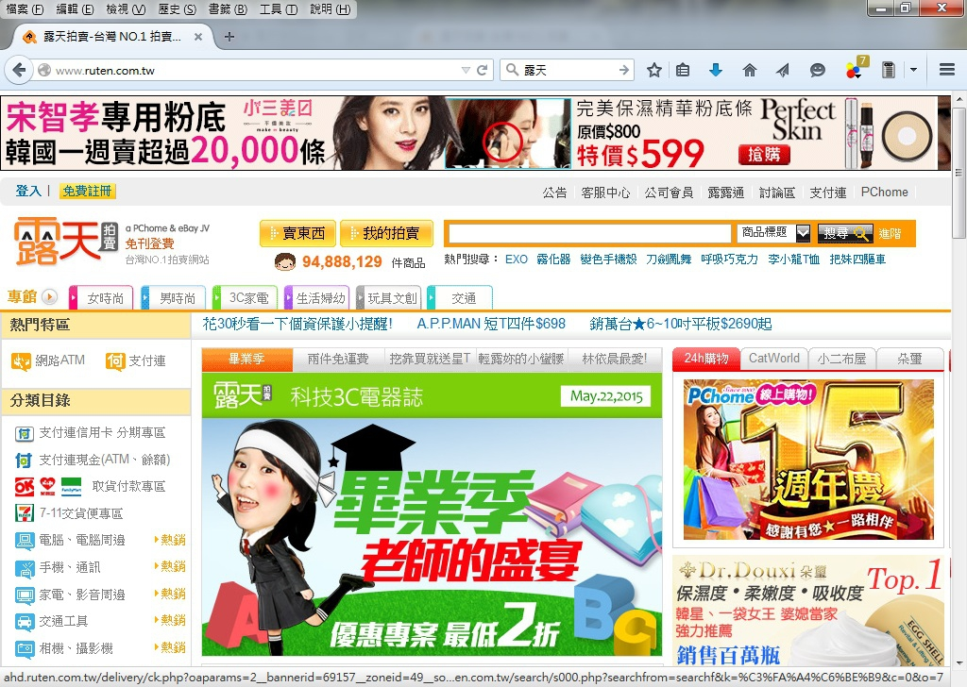
露天首頁

Slide 7
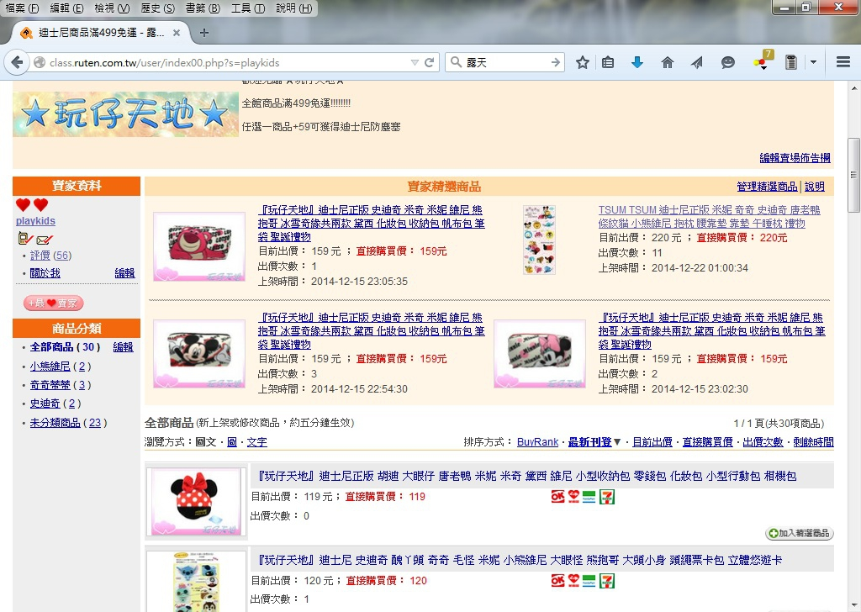
商品頁面

Slide 8
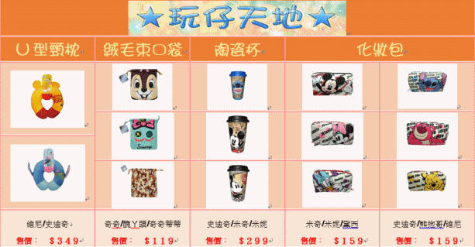
商品DM

Slide 9
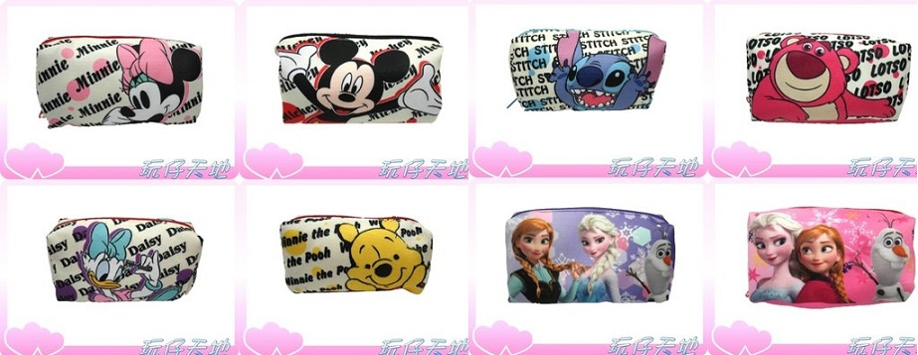
熱門商品-化妝包

Slide 10
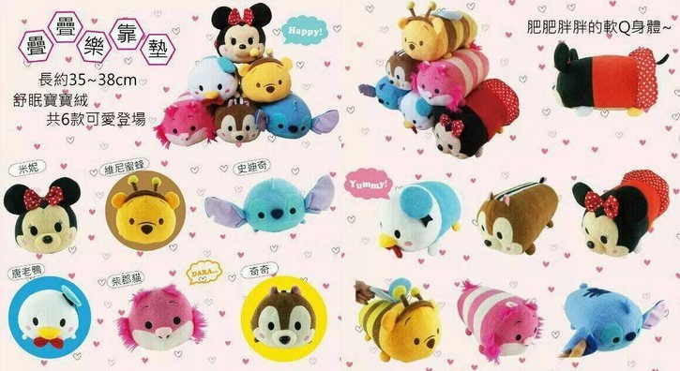
熱門商品-Tsum疊疊樂靠枕

Slide 11
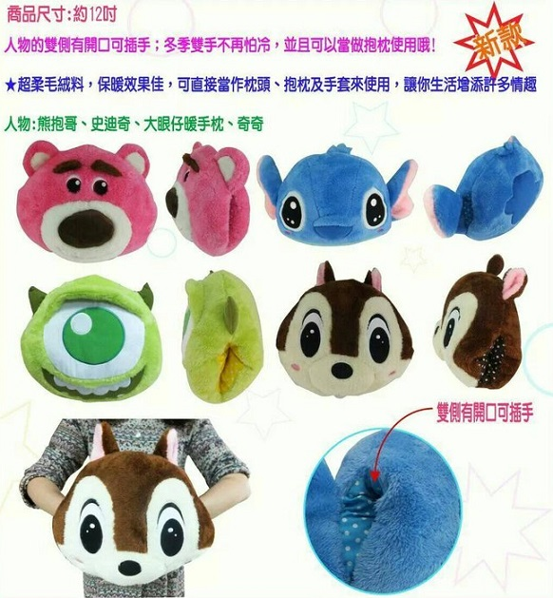
熱門商品-暖手枕

Slide 12
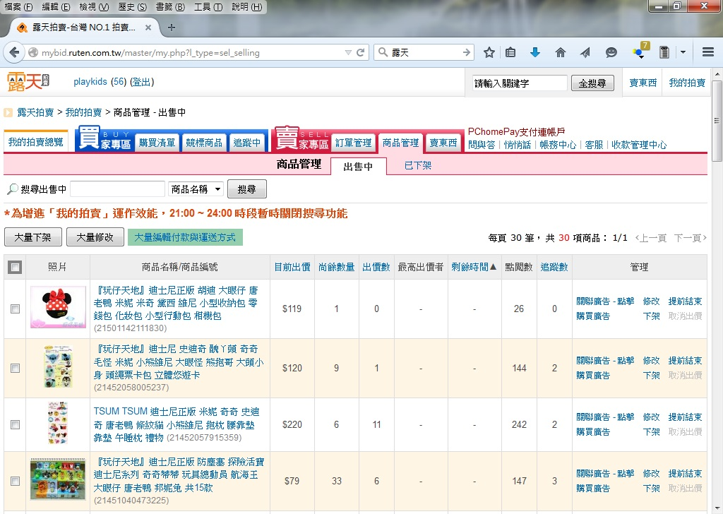
露天後台

Slide 13
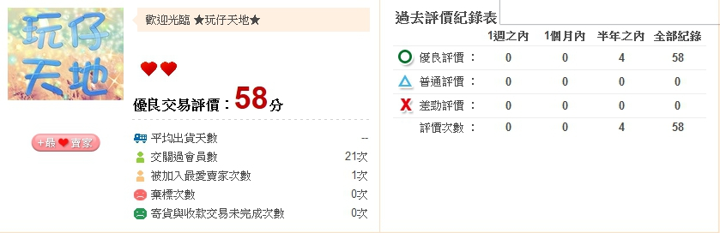
商場評價

Slide 14
財務與庫存狀況
收益狀況
庫存狀況表
損益表

Slide 15
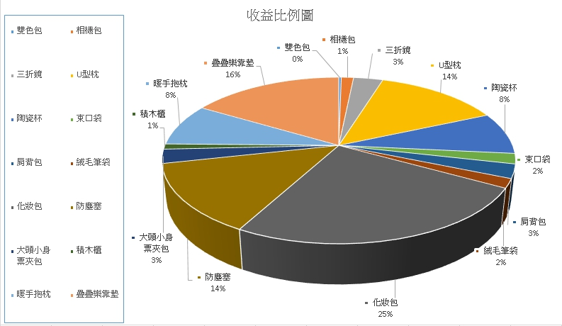
收益比例圖

Slide 16
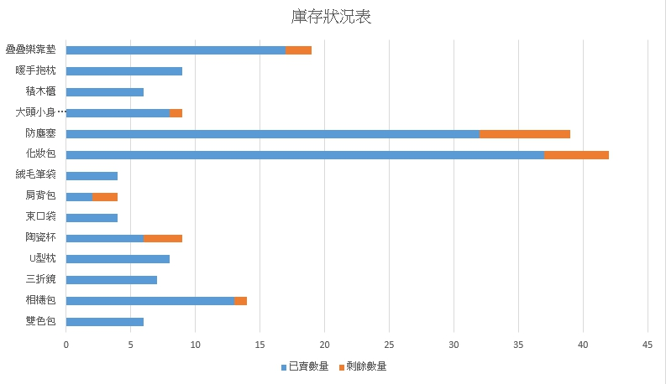
庫存狀況表

Slide 17
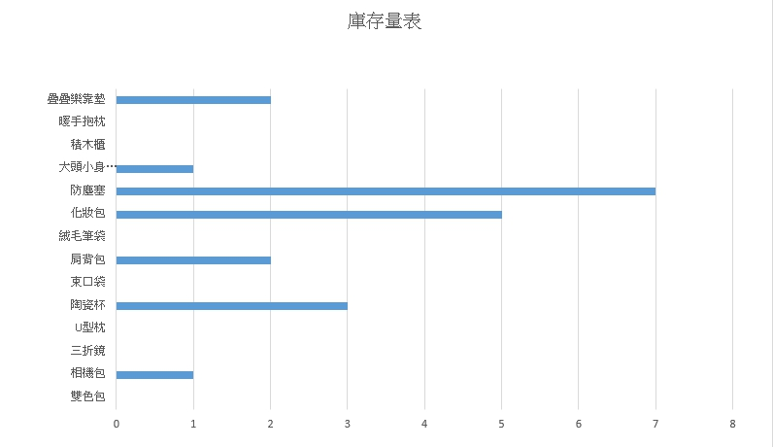
庫存量表

Slide 18
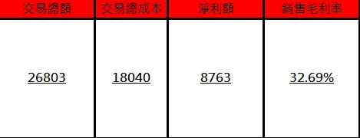
損益表

Slide 19
其他圖表
銷售量表
進貨量表
商品點擊次數圓餅圖
商品點擊數排名

Slide 20
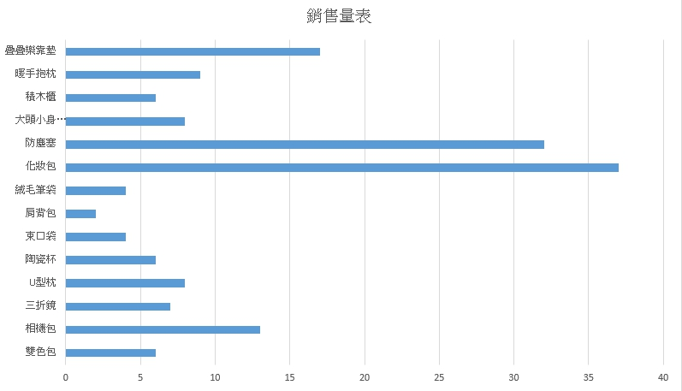
銷售量表

Slide 21
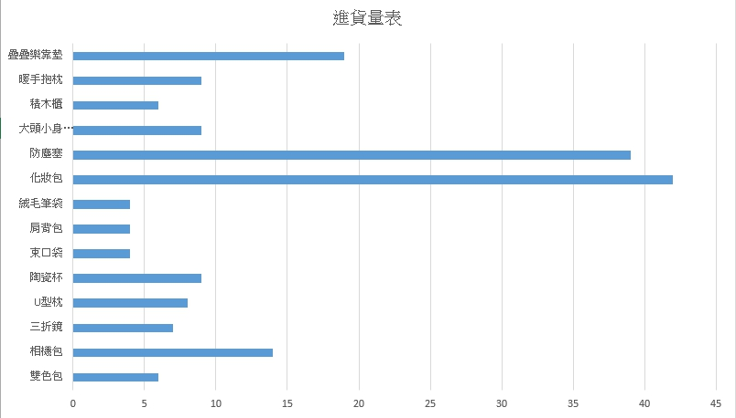
進貨量表

Slide 22
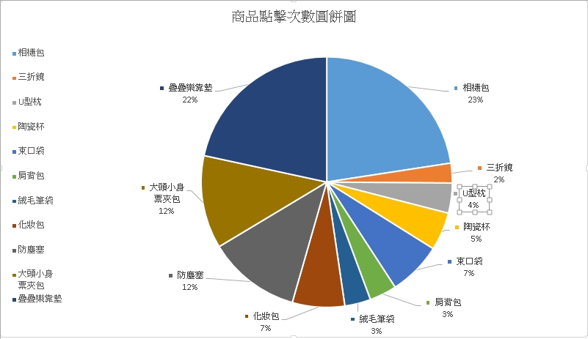
商品點擊次數圓餅圖

Slide 23
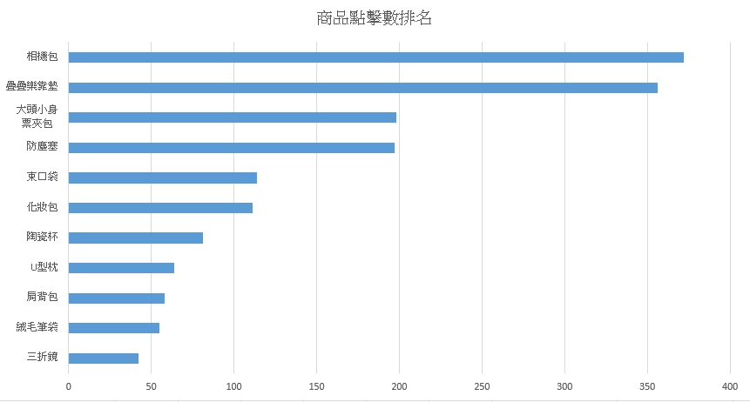
商品點擊數排名

Slide 24
報告到此結束
謝謝各位

